Slide 1
PROIECTAREA BAZELOR DE DATE
TEHNICI DE PROIECTARE ŞI MODELE
Proiectarea unei baze de date presupune definirea
• structurii
• caracteristicilor
• conţinutului
Utilizarea unor tehnici corespunzătoare este esenţială pentru crearea unui
produs de calitate bună.

Slide 2
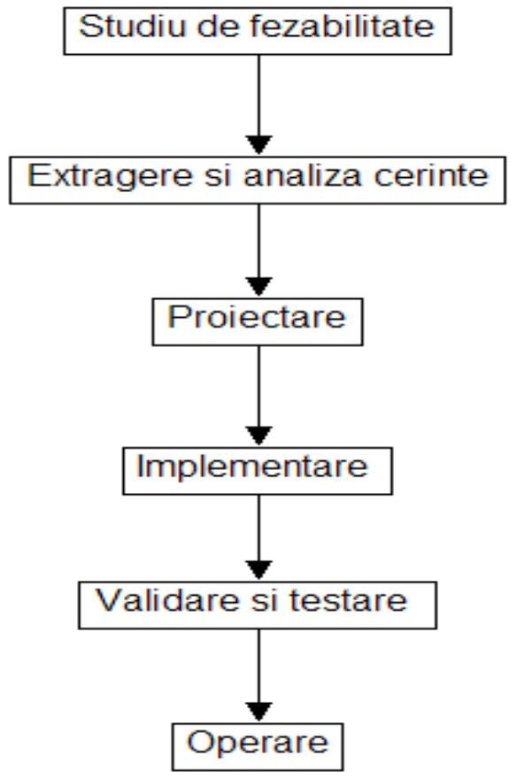
PROCESUL DE PROIECTARE A BAZEI DE DATE
Ciclul de viaţă al informaţiilor din sistem
Figura 1. Ciclul de viaţă al unui sistem informaţional

Slide 3
Studiul de fezabilitate
• definirea cât mai precisă a costurilor diferitelor soluţii posibile
• stabilirea priorităţilor în crearea componentelor sistemului
Extragerea şi analiza cerinţelor
• definirea şi studiul proprietăţilor şi funcţionalităţii sistemului informaţional
• presupune interacţiunea cu clienţii pentru extragerea cerinţelor
• rezultatul este o descriere completă a datelor care intervin şi a operaţiilor care
acţionează asupra datelor respective
• se stabilesc de asemenea necesităţile hardware şi software ale sistemului

Slide 4
Proiectarea
• proiectarea bazei de date - se stabilesc structura şi organizarea datelor
• proiectarea operaţională - se definesc caracteristicile programelor
Cei doi paşi sunt complementari şi se pot parcurge simultan sau consecutiv.
Descrierea datelor şi a programelor rezultate din această etapă este formală şi
se referă la modele specifice.
Implementarea
• crearea sistemului informaţional în concordanţă cu structura şi caracteristicile
precizate în etapa de proiectare
• se construieşte baza de date şi se scrie codul programelor

Slide 5
Validarea şi testarea
• verificarea funcţionării şi a calităţii sistemului informaţional
• testele trebuie să conţină, pe cât posibil, toate condiţiile de operare posibile
Operarea
• sistemul informaţional funcţionează îndeplinind scopurile pentru care a fost
creat
• această activitate constă doar în managementul şi întreţinerea sistemului
(presupunând ca nu există erori majore şi că nu este schimbată
funcţionalitatea sistemului)

Slide 6
Observaţii
• în practică aceste etape nu sunt în general secvenţiale, deoarece în timpul uneia dintre activităţile menţionate este necesară revenirea la o etapă anterioară
• câteodată este necesară introducerea unei noi activităţi – prototipizarea – care
constă în utilizarea unor unelte software specifice pentru crearea rapidă a unei
versiuni simplificate a sistemului informaţional cu ajutorul căreia se testează
funcţionalitatea acestuia
- prototipul poate fi prezentat clienţilor pentru a verifica dacă au fost
extrase şi modelate corect cerinţele acestora

Slide 7
METODOLOGII PENTRU PROIECTAREA BAZELOR DE DATE
O abordare structurată a proiectării bazelor de date constă în parcurgerea
următoarelor etape:
• descompunerea activităţii de proiectare în paşi succesivi, independenţi unul
de altul;
• o serie de strategii care trebuie urmate şi de criterii care permit o alegere în
cazul în care există mai multe soluţii;
• modele de referinţă pentru a descrie intrările şi ieşirile diferitelor faze.
Proprietăţile care trebuie garantate de o anumită metodologie sunt:
• generalitatea – privitoare la aplicaţiile şi sistemele pe care rulează (şi astfel
posibilitatea utilizării independent de o aplicaţie specifică şi de un sistem
disponibil);
• calitatea produsului, care presupune acurateţe şi eficienţă;
• uşurinţa utilizării.

Slide 8
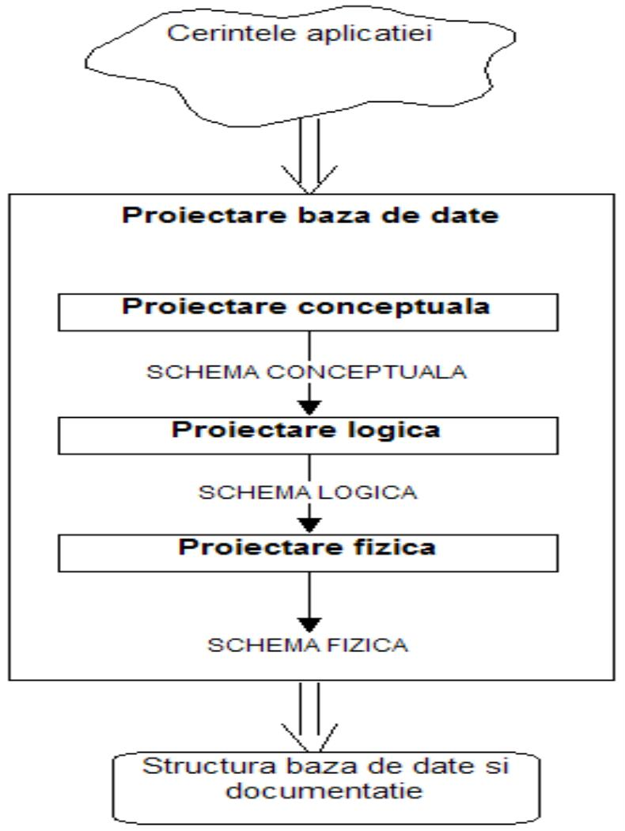
Figura 2. Fazele proiectării bazelor de date

Slide 9
PROIECTAREA CONCEPTUALĂ
• Scop: reprezentarea cerinţelor informale ale aplicaţiei în termenii descrierii
complete şi formale dar independent de criteriul folosit pentru reprezentare în
sistemul de management al bazei de date.
• Rezultat: schema conceptuală - model de date conceptual - permite descrierea
organizării datelor la un nivel înalt de abstractizare fără a lua în considerare
aspectele de implementare.
• Proiectantul trebuie să reprezinte conţinutul bazei de date fără a lua în
considerare mijloacele prin care informaţiile respective vor fi implementate în
sistem sau eficienţa programelor ce utilizează aceste informaţii.

Slide 10
Proiectarea logică
• Scop: Translarea schemei conceptuale într-un model de date disponibil pentru
sistemul de gestiune al bazei de date
• Rezultat: schema logică - model de date logic - permite reprezentarea datelor
într-o formă independentă încă de detaliile fizice deşi sistemul de gestiune al
bazei de date folosit pentru implementare poate fi unul ce suportă acest model
de date.
• Proiectantul trebuie să ia în considerare criterii de optimizare.
• Se utilizează frecvent tehnici formale pentru verificarea calităţii schemei logice.
• În cazul unui model de date relaţional, tehnica folosită este aceea a
normalizării.

Slide 11
Proiectarea fizică
• Scop: schema logică se completează cu detalii de implementare fizică
(organizarea fişierelor şi indecşi) puse la dispoziţie de SGBD.
• Rezultat: schema fizică - model de date fizic - depinde de sistemul de
management al bazei de date şi ia în considerare criteriile pentru organizarea
fizică a datelor.

Slide 12
Cerinţe ale aplicaţiei care sunt utilizate în cele trei faze ale proiectării BD
• cerinţele de date - conţinutul bazei de date
• cerinţele operaţionale - utilizarea bazei de date de clienţi sau programatori
În proiectarea conceptuală
• cerinţele de date furnizează majoritatea informaţiilor
• cerinţele operaţionale se folosesc doar pentru a verifica dacă schema
conceptuală este completă
În proiectarea logică
• schema conceptuală (furnizată ca intrare), rezumă cerinţele de date
• cerinţele operaţionale se folosesc pentru a obţine schema logică
În proiectarea fizică
• schema logică şi cerinţele operaţionale se folosesc pentru optimizarea
performanţelor sistemului
• trebuie luate în considerare caracteristicile SGBD-ului utilizat

Slide 13
Rezultatul procesului de proiectare a bazei de date constă în:
• schema conceptuală - furnizează o reprezentare de nivel înalt a bazei de
date - folositoare pentru documentare.
• schema logică - furnizează o descriere a conţinutului bazei de date şi, pe
lângă aspectele de implementare, este utilă pentru realizarea interogărilor
şi modificărilor bazei de date.
• schema fizică;

Slide 14
MODELUL ENTITATE – RELAŢIE (ENTITY – RELANTIONSHIP MODEL)
• model de date conceptual ce pune la dispoziţie o serie de construcţii
o descriu datele necesare unei aplicaţii într-o manieră uşor de înţeles şi
independentă de criteriile de gestiune şi organizare a datelor din sistem
• construcţiile modelului E-R
o definesc scheme ce descriu modul de organizare
o dictează care apariţii de date (valori pe care baza de date le poate stoca la
diferite momente de timp) sunt legale

Slide 15
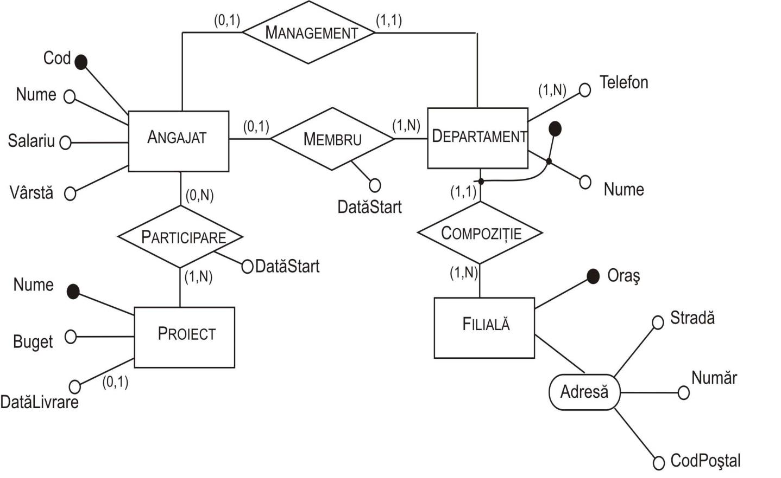
Exemplu de model E-R

Slide 16


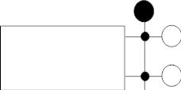




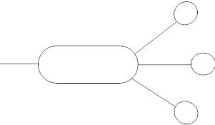
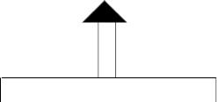
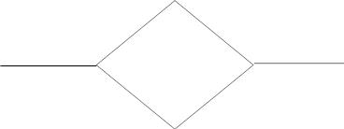

Entitate
Relaţie
m,M
Cardinalitatea
unui atribut
Identificatori
interni
Atribut
simplu
Identificator
extern
Atribut
compus
Generalizare
Submulţime
m₁,M₁
m₂,M₂
Cardinalitatea
unei relaţii
Figura 3. Construcţii ale modelului entitate-relaţie

Slide 17
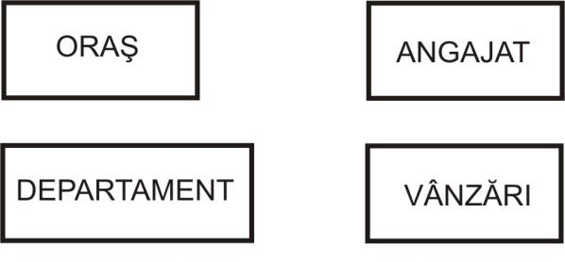
Entităţi
• clase de obiecte ce au proprietăţi comune şi existenţă autonomă
• notaţia grafică - figura 4
ORAŞ, DEPARTAMENT, ANGAJAT, VÂNZĂRI sunt exemple de entităţi într-o
aplicaţie pentru o organizaţie comercială
• o apariţie a unei entităţi este un obiect al clasei reprezentate de entitatea
respectivă
oraşele Iaşi şi Bucureşti sunt apariţii ale entităţii ORAS
Figura 4. Exemple de entităţi
• într-o schemă, fiecare entitate are un nume unic.

Slide 18
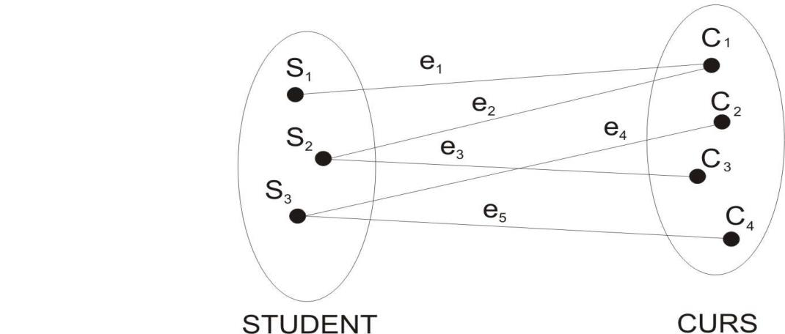
Relaţii
• reprezintă legături logice între două sau mai multe entităţi
REZIDENŢĂ este un exemplu de relaţie care poate exista între entităţile ORAŞ şi
ANGAJAT
• o apariţie a unei relaţii este un n-tuplu format din apariţii ale entităţilor, câte o
apariţie pentru fiecare entitate implicată
• exemplu - apariţii ale relaţiei EXAMEN între entităţile STUDENT şi CURS:
Figura 5. Exemple de apariţii ale relaţiei EXAMEN

Slide 19
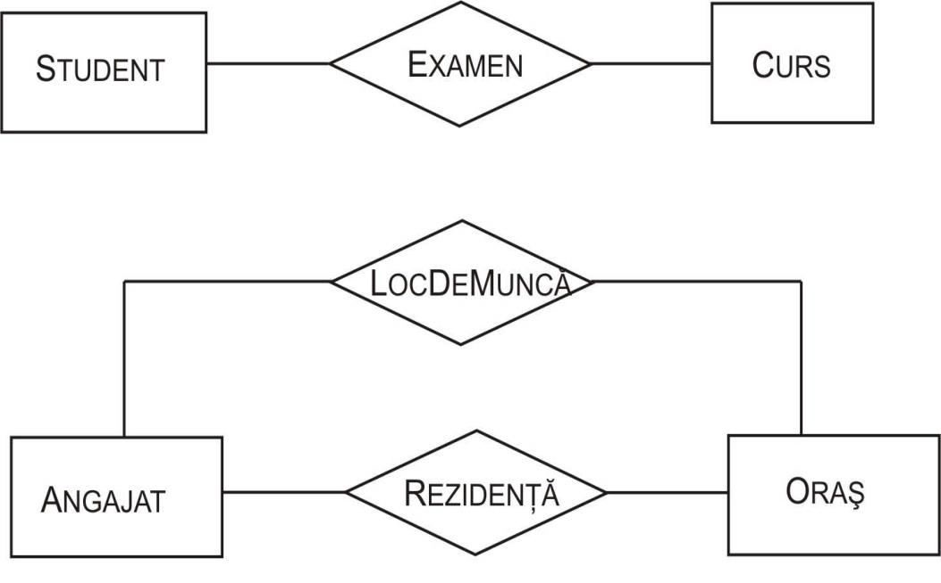
• fiecare relaţie are un nume unic
Figura 6. Exemple de relaţii
• între aceleaşi entităţi pot exista mai multe relaţii
• pentru numele relaţiilor este indicată folosirea substantivelor în locul verbelor,
pentru a evita sugerarea unei „direcţii”

Slide 20
• mulţimea apariţiilor unei relaţii este o relaţie matematică între mulţimile de
apariţii ale entităţilor implicate (este o submulţime a produsului cartezian al
celor două mulţimi de apariţii ale entităţilor implicate)
- este asigurat faptul că nici un n-tuplu nu va apărea de două ori pentru
apariţiile unei relaţii
- acest aspect are consecinţe importante:
• relaţia EXAMEN din figura 6 nu are capacitatea de a raporta faptul că un
student oarecare dă un examen de mai multe ori (deoarece aceasta ar
trebui să producă perechi identice)
• în acest caz, examenul trebuie reprezentat de o entitate legată de
entităţile STUDENT şi CURS prin intermediul a două relaţii binare

Slide 21
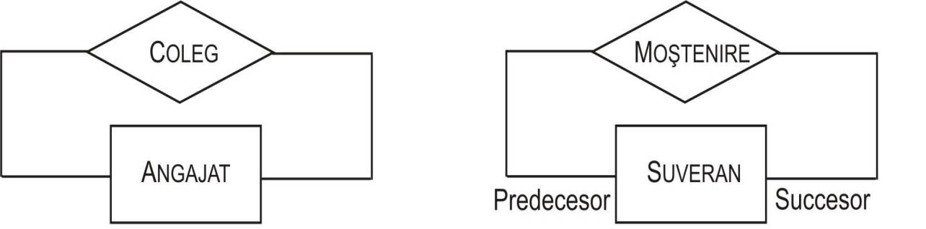
• sunt posibile relaţiile recursive care reprezintă relaţii între o entitate şi ea însăşi
Figura 7. Exemple de relaţii recursive
- relaţia recursivă COLEG a entităţii ANGAJAT conectează perechi de
oameni care lucrează împreună
- relaţia SUCCESIUNE a entităţii SUVERAN nu este simetrică ⇒ este
necesar să se asocieze identificatori liniilor din relaţia recursivă

Slide 22
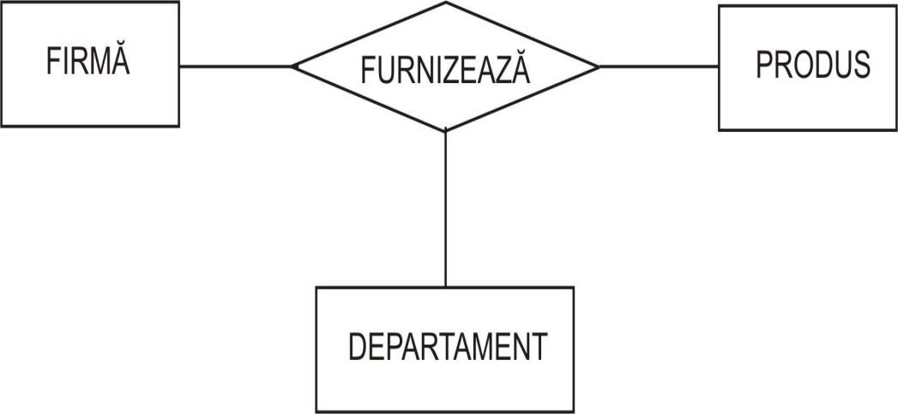
• există relaţii care implică mai mult de două entităţi
Figura 8. Exemplu de relaţie ce implică mai multe entităţi
- o apariţie a relaţiei FURNIZEAZĂ descrie faptul că o anumită firmă
furnizează un anumit produs unui departament

Slide 23
Atribute
• descriu proprietăţile elementare ale entităţilor sau relaţiilor
Ex.: Nume, Salariu, Vârstă sunt atribute pentru entitatea ANGAJAT iar Dată, Notă
sunt atribute pentru relaţia EXAMEN
• un atribut asociază fiecărei apariţii a unei entităţi (sau relaţie) o valoare
aparţinând unei mulţimi denumite domeniul atributului
• domeniul conţine valori admisibile pentru atribut
Ex.: domeniul pentru atributul Nume poate fi orice şir de caractere de lungime 20,
iar domeniul pentru atributul Vârstă poate fi orice număr între 18 şi 60
• domeniile nu sunt reprezentate grafic, ele fiind de obicei descrise în
documentaţia asociată
• atributele pot fi
simple
compuse

Slide 24
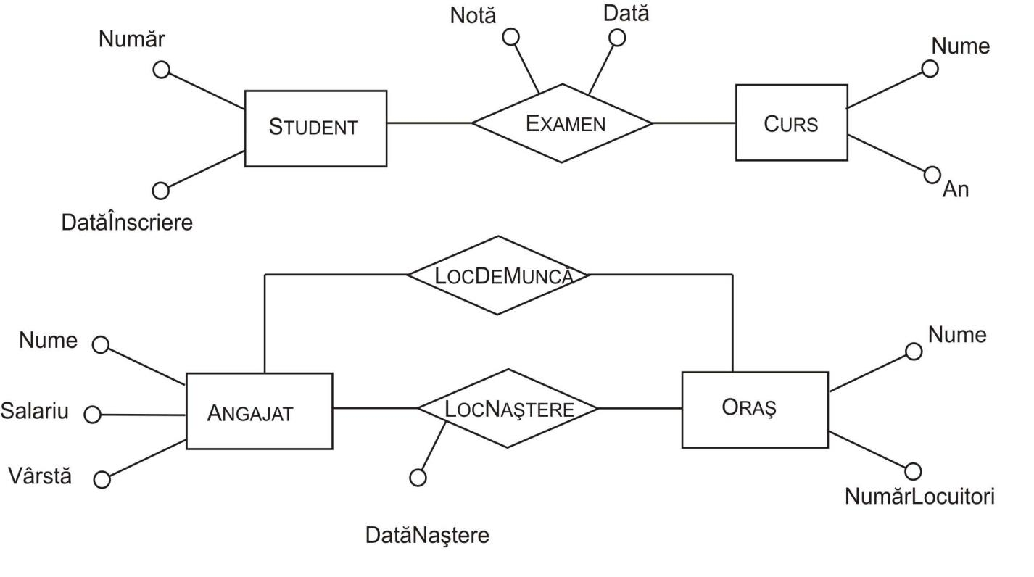
Atribut compus - mulţime de atribute ale aceleaşi entităţi sau relaţii ale căror
înţelesuri sau utilizări sunt strâns conectate
Ex.: atributele Strada, NumărCasă, CodPoştal ale entităţii PERSOANĂ pot fi grupate
pentru a forma atributul compus Adresă
Figura 9. Schemă E-R cu relaţii, entităţi şi atribute

Slide 25
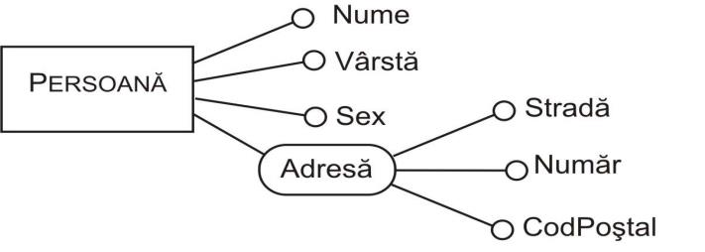
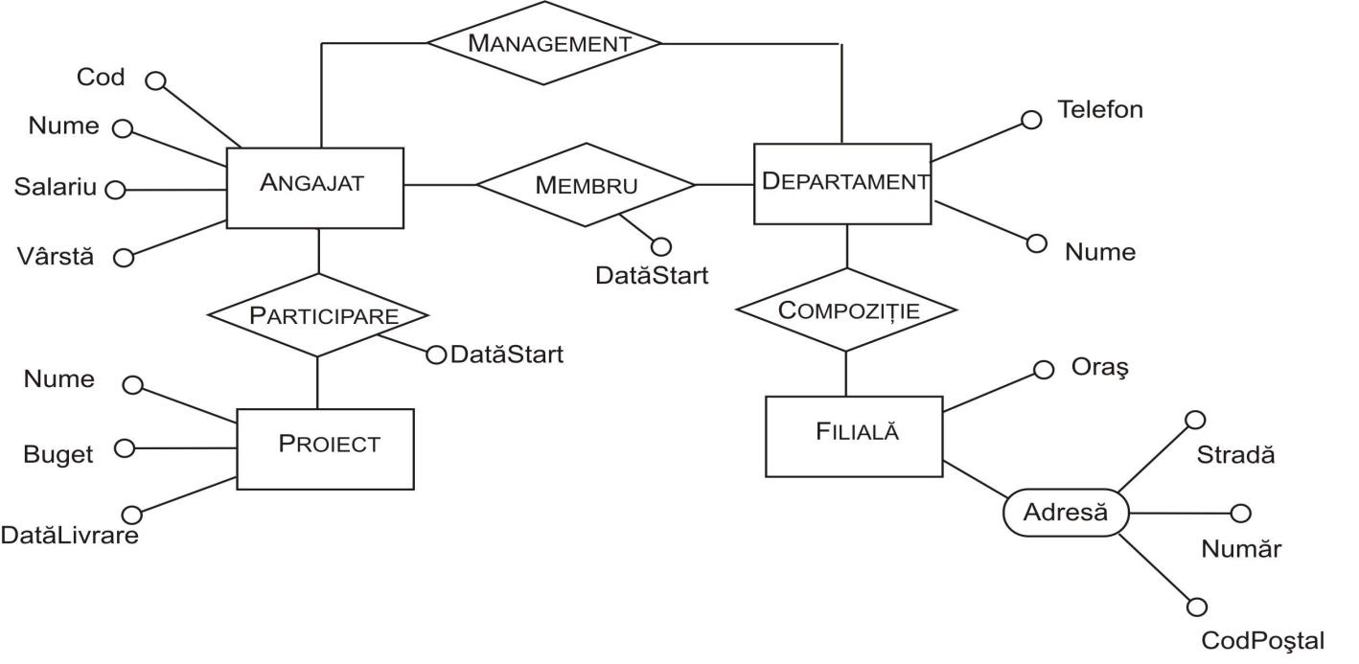
Figura 10. Exemplu de entitate cu un atribut compus
Figura 11. Exemplu de schemă Entitate-Relaţie

Slide 26
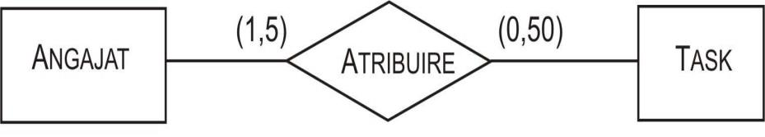
Cardinalitatea unei relaţii
• este specificată pentru fiecare entitate participantă la relaţie
• descrie numărul minim, respectiv maxim de apariţii ale relaţiei la care poate
participa o apariţie a entităţii
• într-o schemă E-R cardinalităţile minime şi maxime ale participărilor entităţilor
în relaţii sunt specificate în paranteze
Figura 12. Cardinalitatea unei relaţii într-un model E-R

Slide 27
• în principiu este posibil să atribuim orice valoare întreagă mai mare ca 0
cardinalităţii unei relaţii, singura cerinţă fiind ca valoarea minimă a cardinalităţii
să fie mai mică decât cea maximă
• în majoritatea cazurilor este suficientă utilizarea a trei valori: 0, 1 sau N (N este
o valoare întreagă mai mare ca 1):
‹cardinalitatea minimă 0 – participarea la relaţie este opţională
‹cardinalitatea minimă 1 – participarea la relaţie este obligatorie
‹ cardinalitatea maximă 1 – fiecare apariţie a entităţii este asociată cel mult
unei singure apariţii a relaţiei
‹ cardinalitatea maximă N – fiecare apariţie a entităţii este asociată unui
număr arbitrar de apariţii ale relaţiei
• în funcţie de cardinalităţile maxime ale entităţilor implicate într-o relaţie,
relaţiile se împart în:
‹relaţii unu-la-unu
‹relaţii unu-la-mai-mulţi
‹relaţii mai mulţi-la-mai mulţi

Slide 28
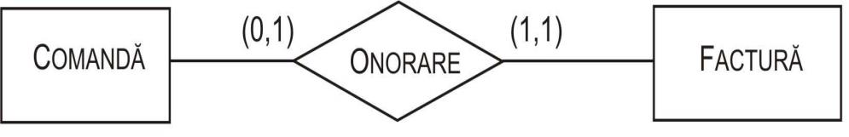
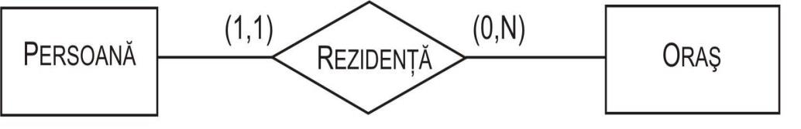
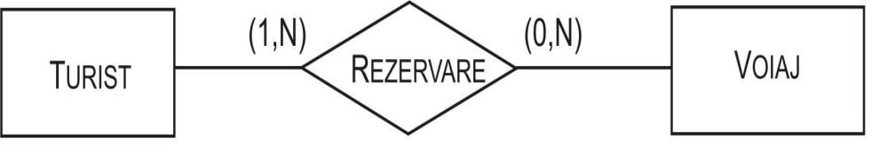
• relaţii unu-la-unu - definesc o corespondenţă unu la unu între entităţi
• relaţii unu-la-mai-mulţi - cardinalitatea maximă a unei entităţi este 1, iar
cardinalitatea maximă a celeilalte entităţi este N
• relaţii mai mulţi-la-mai mulţi - cardinalităţile maxime sunt N pentru ambele
entităţi

Slide 29
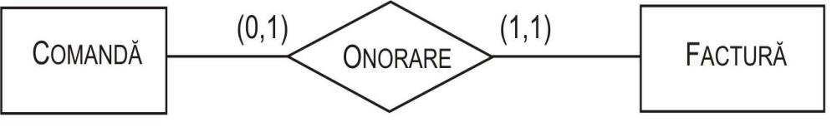
Observaţii
• este rar cazul în care participarea este obligatorie pentru toate entităţile
implicate;
o motiv: când se adaugă o nouă apariţie a entităţii, în general apariţiile
corespunzătoare ale altor entităţi legate de aceasta nu sunt cunoscute încă
sau nu există
Exemplu
Când se primeşte o nouă comandă, nu există încă o factură şi deci nu este
posibilă construirea unei apariţii pentru relaţia ONORARE care conţine noua
comandă.
• în relaţiile n-are, entităţile implicate au aproape întotdeauna cardinalitatea
maximă egală cu N

Slide 30
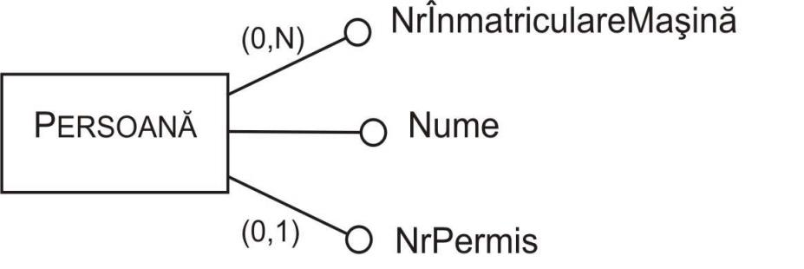
Cardinalitatea atributelor
• descrie numărul minim, respectiv maxim de valori ale atributelor asociate
fiecărei apariţii a unei entităţi sau relaţii.
• în general, cardinalitatea unui atribut este (1,1) şi este omisă pe schemă.
În acest caz atributul este o funcţie ce asociază o singură valoare fiecărei
apariţii a entităţii (relaţiei).
• valoarea unor atribute poate fi null sau pot exista valori diferite ale
atributului asociate unei apariţii a entităţii
Aceste situaţii pot fi reprezentate prin alocarea cardinalităţii minime egală cu
0 (în primul caz) respectiv cu cardinalitatea egală cu N (în al doilea caz).
Figura 14. Exemplu de atribute cu cardinalitate

Slide 31
• Într-un mod similar participării unei apariţii a unei entităţi într-o relaţie, putem
spune că:
‹un atribut cu cardinalitatea minimă egală cu zero este opţional pentru
entitatea asociată (sau relaţia asociată)
‹un atribut este obligatoriu în cazul în care cardinalitatea minimă este unu.
‹un atribut este multivaloare dacă are cardinalitatea maximă N.
Atributele multivaloare trebuie folosite cu precauţie deoarece ele
reprezintă situaţii care pot fi modelate, câteodată, prin entităţi adiţionale
legate prin relaţii unu-la-unu sau mai mulţi-la-mai mulţi cu entităţile la care
se referă.
Exemplu: Să presupunem că avem atributul multivaloare Calificări pentru
entitatea PERSOANĂ (o persoană poate avea mai multe
calificări).
Calificarea este un concept ce poate fi atribuit mai multor
persoane ⇒ este naturală modelarea acestui concept cu
ajutorul unei entităţi CALIFICARE legată de PERSOANĂ cu o
relaţie mai mulţi-la-mai mulţi.

Slide 32
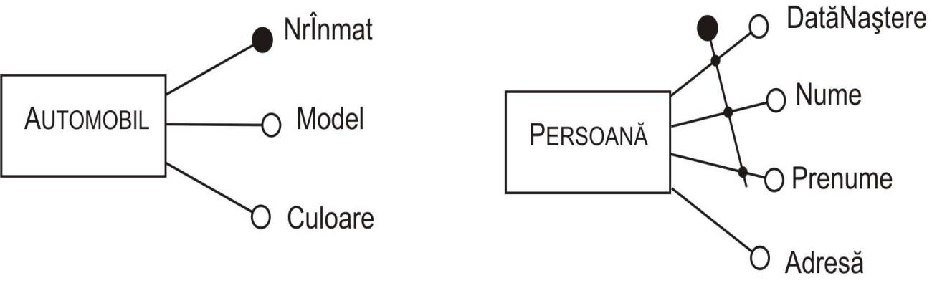
Identificatori - sunt specifici fiecărei entităţi din schemă şi descriu conceptele
(atributele şi/sau entităţile) schemei ce permit identificarea
unică a apariţiilor acelei entităţi
Identificatorii se clasifică în:
• identificator intern - format din unul sau mai multe atribute ale entităţii - este
cunoscut sub numele de cheie
Figura 15. Exemple de identificatori interni

Slide 33
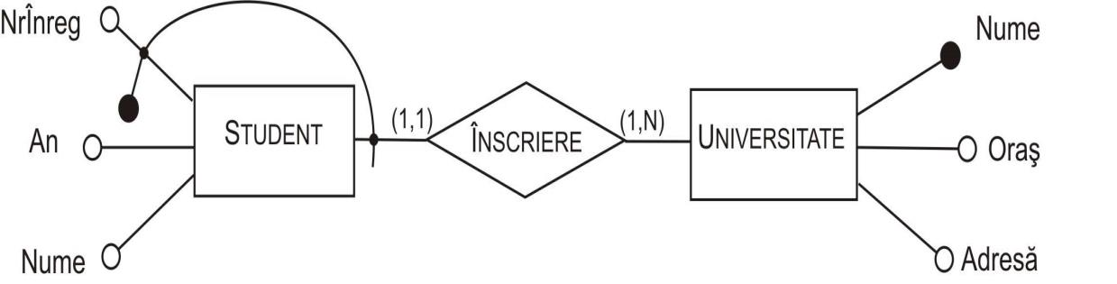
• identificator extern. Există cazuri când atribute ale unei entităţi nu sunt
suficiente pentru a identifica în mod unic apariţiile entităţii.
- Schema descrie studenţii înscrişi la diverse universităţi, doi studenţi din
universităţi diferite putând avea acelaşi număr de înregistrare ⇒ pentru a putea
identifica un student în mod unic avem nevoie atât de numărul său de
înregistrare, cât şi de universitatea de care acesta aparţine.
- Un identificator corect pentru entitatea student este format din atributul NrÎnreg şi
entitatea UNIVERSITATE - identificator extern.
° Se observă că identificarea este posibilă prin relaţia obligatorie unu-la-mai
mulţi dintre entităţile UNIVERSITATE şi STUDENT, care asociază fiecare
student cu o singură universitate.
- O entitate E poate fi identificată prin alte entităţi doar dacă fiecare
astfel de entitate este implicată într-o relaţie în care E participă cu
cardinalitatea (1,1)

Slide 34
Observaţii
• un identificator poate implica unul sau mai multe atribute, cu condiţia ca
fiecare dintre ele să aibă cardinalitate (1,1);
• un identificator extern poate implica una sau mai multe entităţi, cu condiţia
ca fiecare dintre ele să fie într-o relaţie în care entitatea de identificat
participă cu cardinalitatea (1,1);
• un identificator extern poate implica o entitate care este la rândul său
identificată extern, atâta timp cât nu se generează cicluri;
• fiecare entitate trebuie să aibă un identificator (intern sau extern) dar poate
avea mai mult de unul;
- dacă există mai mult de un identificator atunci atributele şi entităţile
implicate într-o identificare pot fi opţionale (cardinalitatea minimă egală
cu zero).

Slide 35
În acest moment schema din figura 11 poate fi reexaminată, introducând
cardinalităţi şi identificatori.
Figura 17. Schema din figura 11 completată cu identificatori şi cardinalităţi

Slide 36
Generalizări
• reprezintă legături logice între o entitate părinte E şi una sau mai multe entităţi
copii, E₁, ..., E_{n}
• entitatea E este mai generală, în sensul că E , ..., E sunt cazuri particulare ale
1
n
lui E ⇒ E este o generalizare a lui E , ..., E , iar E , ..., E sunt particularizări
1
n
1
n
ale entităţii E.
• Exemplu: PERSOANĂ este o generalizare pentru BĂRBAT şi FEMEIE
Proprietăţi
• fiecare apariţie a unei entităţi copil este apariţie a entităţii părinte
• fiecare proprietate a entităţii părinte (atribut, identificator, relaţie,
generalizare) este de asemenea o proprietate a entităţii copil
Exemplu: dacă entitatea PERSOANĂ are atributele Nume şi Vârstă, atunci
entităţile BĂRBAT şi FEMEIE au de asemenea aceste atribute.
Mai mult, identificatorul pentru PERSOANĂ este de asemenea
un identificator valid pentru entităţile BĂRBAT şi FEMEIE.
Această proprietate se numeşte moştenire.

Slide 37
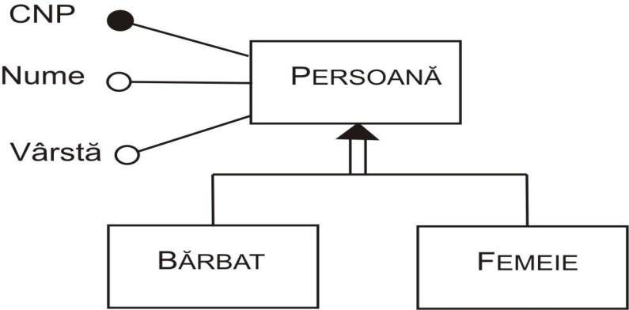
Figura 18. Exemplu de generalizare
Generalizările pot fi clasificate în modul următor:
• totală - fiecare apariţie a entităţii părinte este de asemenea o apariţie a unei
entităţi copil; în caz contrar generalizarea este parţială.
• exclusivă - fiecare apariţie a entităţii părinte este cel mult o apariţie a unei
entităţi copil; în caz contrar generalizarea este suprapusă.

Slide 38
• Exemple
- Generalizarea PERSOANĂ pentru BĂRBAT şi FEMEIE este totală
(persoanele pot fi numai bărbaţi sau femei) şi exclusivă (o persoană este fie
bărbat fie femeie).
- Generalizarea VEHICUL pentru AUTOMOBIL şi BICICLETĂ este parţială
(există şi alte tipuri de vehicule) şi exclusivă.
- Generalizarea PERSOANĂ pentru STUDENT şi ANGAJAT este parţială şi
suprapusă (există studenţi care sunt şi angajaţi).
• Generalizarea suprapusă poate fi transformată uşor într-o generalizare
exclusivă prin adăugare uneia sau mai multor entităţi copil pentru
reprezentarea entităţilor ce sunt „intersecţia” între entităţile ce se suprapun.
În ultimul exemplu prezentat se poate adăuga entitatea STUDENTANGAJAT
pentru a obţine o generalizare exclusivă.
• În general, o entitate poate fi implicată în mai multe generalizări diferite.
• Există generalizări cu mai multe nivele, cunoscute sub numele de ierarhii.
• De asemenea, o generalizare poate avea un singură entitate copil,
cunoscută sub numele de submulţime.

Slide 39
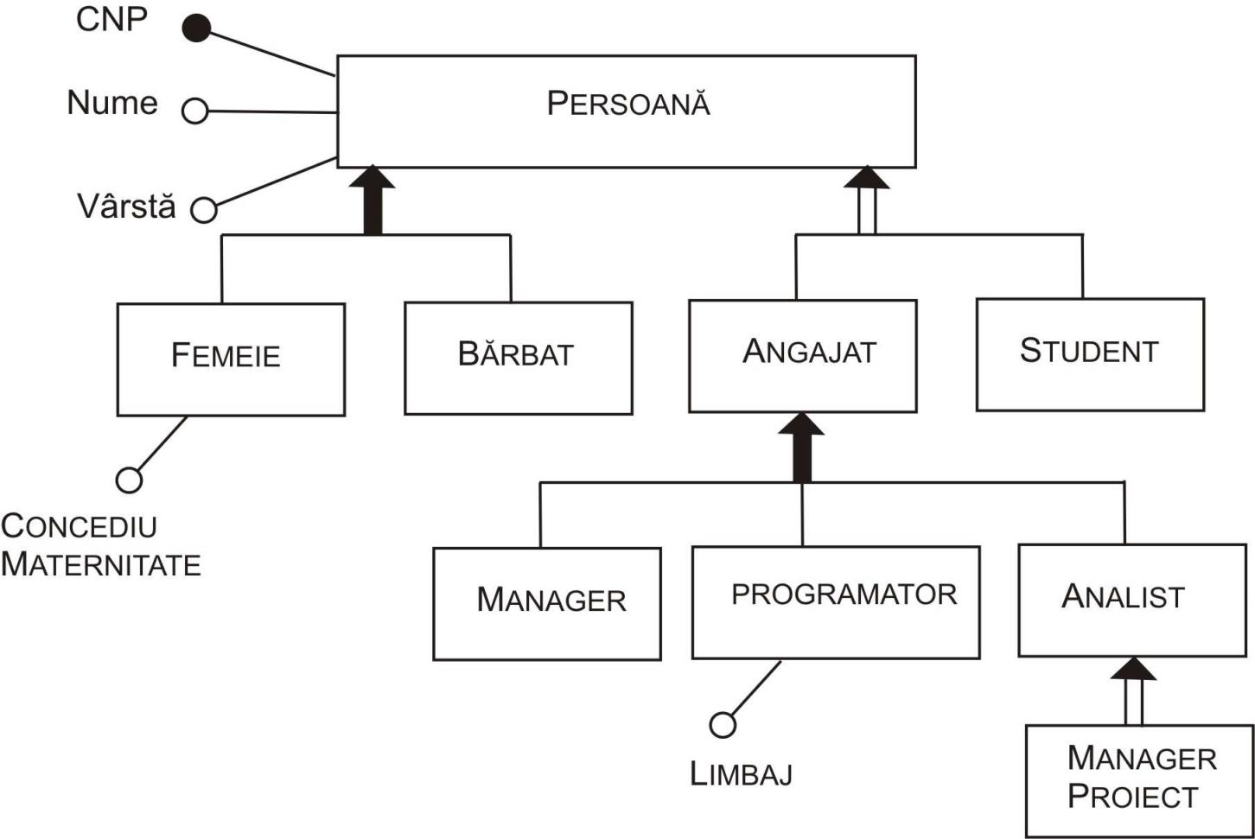
Figura 19. Exemplu de ierarhie a generalizărilor între entităţi

Slide 40
Observaţii finale asupra modelului E-R
Modelul E-R este realizat pe baza a două construcţii de bază: entitate şi
relaţie.
• o entitate poate participa în mai multe relaţii sau în nici una;
• o relaţie implică două sau mai multe entităţi;
• participarea unei entităţi într-o relaţie are o cardinalitate minimă şi una
maximă.
Modelul E-R mai are construcţiile atribut şi generalizare.
• un atribut are un nume şi o cardinalitate minimă şi una maximă şi aparţine
unui concept de bază (entitate sau relaţie);
• atributele compuse sunt specializări ale atributelor şi sunt formate din unul
sau mai multe atribute;
• o generalizare are o entitate părinte şi una (cazul submulţimilor) sau mai
multe entităţi copil;
• o entitate poate fi părinte sau copil în mai multe generalizări (de asemenea
în nici una);

Slide 41
Este esenţială folosirea de nume diferite în cazul construcţiilor de bază pentru
a evita ambiguităţile. Două atribute pot avea acelaşi nume dacă aparţin unor
construcţii de bază diferite
Există anumite restricţii în folosirea unor construcţii:
• o ierarhie a unei generalizări nu poate conţine cicluri.
• cardinalitatea minimă trebuie să fie mai mică decât cea maximă.
Schemele E-R furnizează o reprezentare abstractă a datelor unei aplicaţii şi
pot fi utilizate nu numai pentru proiectarea bazelor de date:
• se pot folosi pentru documentaţii deoarece pot fi înţelese uşor de către
nespecialişti;
• pot fi utilizate pentru descrierea datelor dintr-un sistem informaţional existent
deja (spre exemplu pentru integrarea cu alte baze de date);
• se pot folosi în cazul modificării cerinţelor clienţilor.

Slide 42
DOCUMENTAŢIA PENTRU SCHEMELE E-R
• O schemă E-R este adeseori insuficientă pentru a descrie toate aspectele unei
aplicaţii în detaliu.
• În primul rând într-o schemă E-R sunt precizate doar numele
conceptelor, acest fapt fiind insuficient pentru a explica semnificaţia
acestora
Spre exemplu, în figura 17, nu este clar dacă entitatea PROIECT se referă
la un proiect intern al companiei sau la un proiect extern la care compania
respectivă este parte.
• Mai mult, dacă schema este complexă, se poate întâmpla să nu poată fi
reprezentate toate proprietăţile conceptelor care apar într-un mod
inteligibil.
În schema din figura 17 ar fi greu de introdus şi alte atribute pentru
ANGAJAT fără a reduce accesibilitatea schemei.

Slide 43
• Pe de altă parte, este imposibilă reprezentarea unor proprietăţi ale
datelor prin intermediul schemelor E-R.
Exemple:
- un angajat poate fi manager doar în departamentul de care aparţine –
nu se pot corela două relaţii
- un angajat nu poate avea un salariu mai mare decât managerul
departamentului de care aparţine.
Ambele proprietăţi menţionate sunt de tipul constrângere de
integritate.
Modelul E-R nu furnizează mijloace potrivite pentru reprezentarea
constrângerilor complexe impuse datelor.
• Din motivele precizate mai sus, o schemă E-R trebuie însoţită de o
documentaţie care:
- facilitează interpretarea schemei
- permite descrierea proprietăţilor care nu pot fi exprimate direct prin
construcţiile puse la dispoziţie de modelul E-R.

Slide 44
Reguli de operare
Regulile de operare - unelte utilizate de analişti pentru a descrie proprietăţile
unei aplicaţii care nu pot fi exprimate direct cu ajutorul modelului conceptual.
Această abordare permite specificarea regulilor unei aplicaţii.
Exemplu de regulă de operare: un angajat nu poate câştiga mai mult decât
managerul său.
O regulă de operare poate fi o:
• descriere a unui concept relevant al aplicaţiei - o definire precisă a entităţilor,
atributelor sau relaţiilor unui model E-R;
• constrângere de integritate aplicată datelor aplicaţiei;
• derivare - un concept care poate fi obţinut pe baza unei deducţii sau a unui
calcul matematic din alte concepte ale schemei
Exemplu: atributul Cost poate fi obţinut ca sumă a atributelor Net şi Taxe.

Slide 45
Regulile pentru descrierea conceptelor se exprimă în general în limbaj natural.
Regulile ce descriu constrângeri de integritate şi derivări folosesc definiţii
formale.
O notaţie de tipul if <condiţie> then <acţiune> nu este potrivită pentru a
exprima o regulă.
O structură mai potrivită pentru a exprima o regulă de operare sub forma
unei aserţii poate fi:
<concept> trebuie/nu trebuie <expresie a conceptelor>
unde conceptele pot corespunde:
- unui concept a schemei E-R la care se referă
- unui concept derivat.

Slide 46
Exemplu: pentru a exprima constrângerile pentru schema din figura 17, se utilizează următoarele reguli de operare:
(RO1) managerul departamentului trebuie să aparţină departamentului;
(RO2) un angajat nu trebuie să aibă salariul mai mare decât managerul
departamentului căruia îi aparţine;
(RO3) un departament din filială Iaşi trebuie manageriat de un angajat cu mai mult
de 10 ani vechime în companie
Regulile de operare care descriu derivări pot fi exprimate prin specificarea
operaţiilor (matematice sau de alt fel) care permit obţinerea conceptelor derivate.
O structură posibilă este următoarea:
<concept> este obţinut prin <operaţii asupra conceptelor>
Dacă în exemplul tratat până acum entitatea DEPARTAMENT are un atribut
NumărDeAngajaţi, se poate introduce o regulă de forma:
(RO4) numărul angajaţilor dintr-un departament este obţinut prin numărarea
angajaţilor care aparţin departamentului respectiv;

Slide 47
Tehnici de realizare a documentaţiei
Documentaţia pentru conceptele variate reprezentate într-o schemă pot fi
organizate uşor sub forma unui dicţionar de date.
Acesta este format din două tabele:
• primul tabel descrie entităţile din schemă: numele lor, definiţii informale în
limbaj natural, lista tuturor atributelor (cu o descriere a acestora) şi
identificatorii posibili;
• al doilea tabel descrie relaţiile: numele lor, descriere informală, lista
atributelor (cu descrieri posibile) şi lista entităţilor implicate împreună cu
cardinalităţile de participare la relaţie.
Observaţii:
• Dicţionarul de date poate fi utilizat şi pentru documentarea unor constrângeri
impuse datelor şi altor forme de reguli de operare.
• Se mai poate alcătui un tabel în care se listează regulile organizate după tip.
Unele reguli pot fi exprimate în formele precizate în secţiunea anterioară.
• Este importantă reprezentarea tuturor regulilor care descriu constrângeri ce
nu sunt exprimate în schemă.

Slide 48
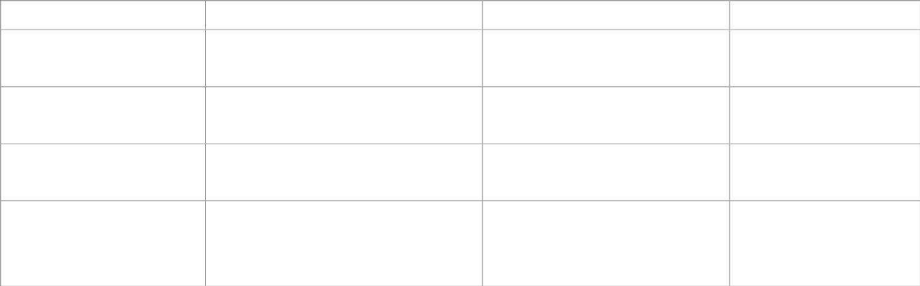
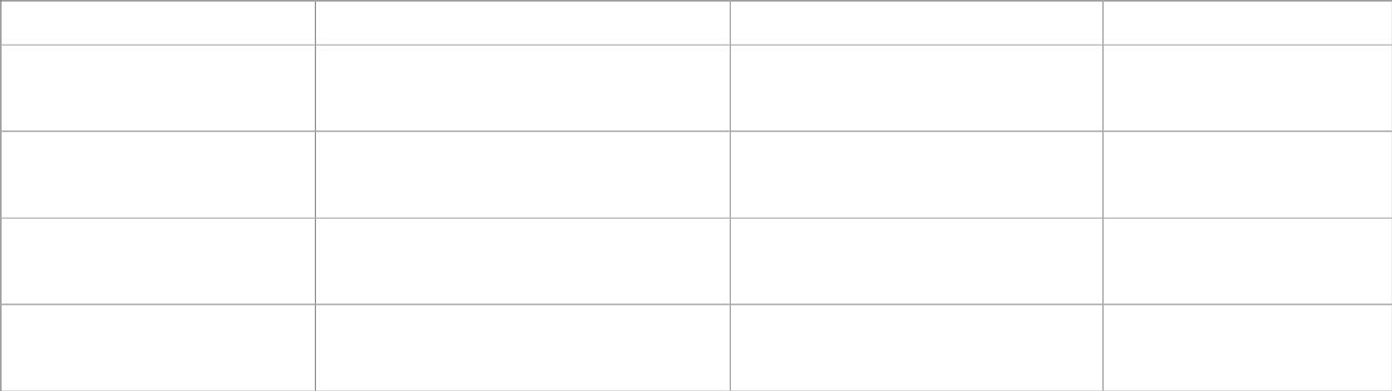
- poate fi de asemenea folositoare reprezentarea regulilor deja reprezentate în
schemă.
Entitate
Descriere
Atribute
Identificator
ANGAJAT
Angajaţi care lucrează CNP, Nume,
CNP
în companie
Prenume, Vârstă
PROIECT
Proiectele companiei la Nume, Buget,
care lucrează angajaţii DatăLivrare
Nume
DEPARTAMENT Departamentele filialei Telefon, Nume
companiei
Nume, FILIALĂ
Oraş
FILIALĂ
Filiala companiei într-un Oraş, Adresă
oraş
(Număr, Stradă,
CodPoştal)
Relaţie
Descriere
Entităţi implicate
Atribute
MANAGEMENT Asociază un manager Angajat (0,1)
cu un departament
Departament (1,1)
MEMBRU
Asociază un angajat cu Angajat (0,1)
DatăStart
DatăStart
un departament
Departament (1,N)
PARTICIPARE Asociază angajaţii cu Angajat (0,N)
proiectele
Proiect (1,N)
COMPOZIŢIE
Asociază un
Departament (1,1)
departament cu o filială Filială (1,N)

Slide 49
Figura 20. Dicţionarul de date pentru schema din figura 17

Slide 50

Constrângeri
(RO1) managerul departamentului trebuie să aparţină departamentului;
(RO2) un angajat nu trebuie să aibă salariul mai mare decât managerul
departamentului căruia îi aparţine;
(RO3) un departament din filială Iaşi trebuie manageriat de un angajat cu mai
mult de 10 ani vechime în companie
(RO4) un angajat care nu aparţine unui departament nu trebuie să participe la
nici un proiect.
Derivări
(RO5) bugetul unui proiect este obţinut prin înmulţirea sumei salariilor angajaţilor
ce lucrează la el cu 3
Figura 21. Reguli de operare pentru schema din figura 17

Slide 51
Probleme propuse.
1. Se consideră schema E-R din figura 22.
a) Corectaţi schema, luând în considerare proprietăţile fundamentale ale
generalizărilor.
b) Schema reprezintă doar femeile care muncesc; modificaţi schema astfel
încât să reprezinte toţi muncitorii, bărbaţi şi femei.
c) Atributul Judeţ poate fi privit ca o sub-proprietate a atributului Ţară;
restructuraţi schema în acest sens.
2. Adăugaţi cardinalităţile minime şi maxime şi identificatorii pentru schema
obţinută după rezolvarea problemei 1; specificaţi dacă există constrângeri de
integritate pe schemă care nu pot fi exprimate prin modelul entitate-relaţie.
3. Reprezentaţi următoarele informaţii printr-o schemă entitate-relaţie:
o companie produce CD-uri cu un cod şi un titlu; pe fiecare CD au fost înregistraţi
unul sau mai mulţi cântăreţi, fiecare având un nume şi o adresă şi câţiva dintre
aceştia şi un nume de scenă.
4. Completaţi schema din problema 3 cu informaţii care vi se par că lipsesc.
5. Creaţi o schemă E-R pentru a reprezenta următoarele concepte, utilizând,
dacă este cazul, construcţii de tip generalizare. Indicaţi atributele entităţilor
implicate şi tipul generalizărilor, rezolvând eventualele suprapuneri.

Slide 52
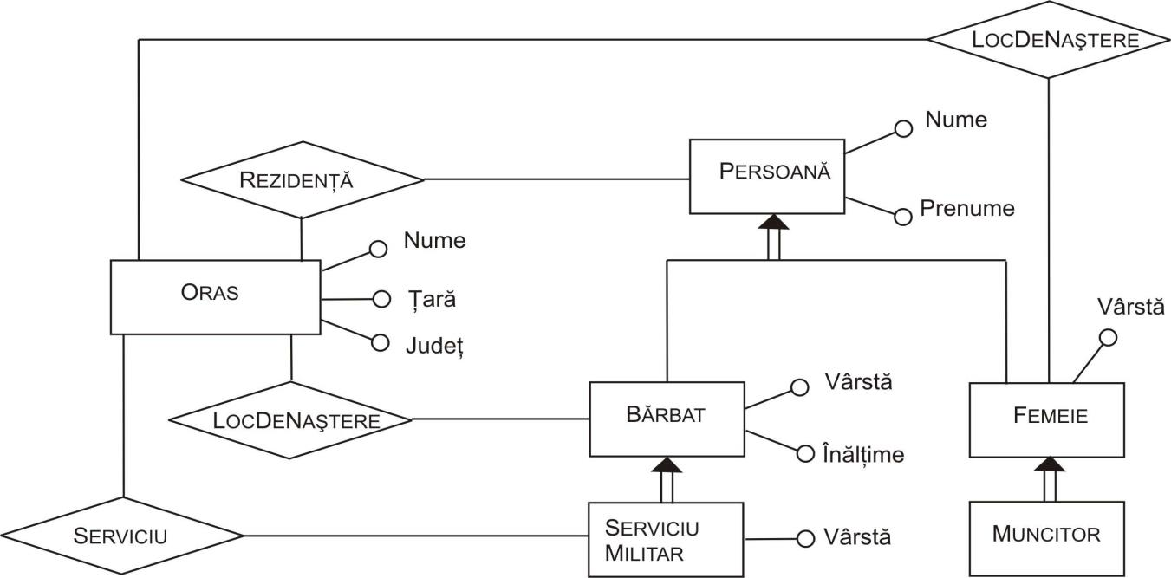
Angajaţii unei companii se împart în manageri, programatori, analişti, şefi de
proiect şi secretare. Există analişti care sunt de asemenea programatori. Şefii de
proiect trebuie să fie manageri. Fiecare angajat are un cod, nume şi prenume.
Fiecare categorie de angajaţi are un salariu de bază. Fiecare angajat (în afară de
manageri) are fixat un număr de ore de muncă.
Figura 22. Schema E-R pentru problema 1

